Slide 1


Kit de communication
Comment communiquer sur les Petits champions de la lecture
Toutes les ressources !

Slide 2
1
Logo
2
Palette de couleur
3
polices
Sommaire
4
icones
5
illustrations
6
Nos partenaires
7
ressources

Slide 3









1 - Logo
Variations du logo
Utiliser les variations si le contraste avec le fond n’est pas suffisant pour le logo principal
Logo sans bulle
Logo principal

Slide 4

2 – palette de couleur : couleurs principales
R 233 V 82 B 34
C 0 M 65 J 85 n 9
#e9522
R 16 V 130 B 146
C 89 M 11 J 0 n 43
#108292
R 0 V 0 B 0
C 0 M 0 J 0 n 100
#00000
R 255 V 255 B 255
C 0 M 0 J 0 n 0
#FFFFFF

Slide 5
2 – palette de couleur :
Variations des couleurs
Transparence
100%
#e95222
#108292
#00000
75%
#e87c4f
#65a2ae
#404040
50%
#efa789
#98c0c9
#7f7f7f
25%
#f7d3c4
#cbe0e4
#bfbfbf

Slide 6

2 – palette de couleur :
Couleur spécial monde
Transparence
100%
#5d6db3
75%
#8892c8
R 93 V 109 B 179
C 48 M 39 J 0 n 30
#5d6db3
50%
#afb6da
25%
#d7daec
Utiliser cette couleur seulement dans les f communications liées à l’ouverture monde !

Slide 7
3 - polices
Intro rust base
Caslongrad
Pour les titres
Pour les sous-titres
ABCDEFGHIJKLMNOPQRSTUVWXYZabcdefghijklmnopqrstuvwxyz1234567890!@#$%^&*()
ABCDEFGHIJKLMNOPQRSTUVWXYZabcdefghijklmnopqrstuvwxyz1234567890!@#$%^&*()
Fibra
Minion Pro
Pour le corps de texte
Pour l’empattement
ABCDEFGHIJKLMNOPQRSTUVWXYZabcdefghijklmnopqrstuvwxyz1234567890!@#$%^&*()
ABCDEFGHIJKLMNOPQRSTUVWXYZabcdefghijklmnopqrstuvwxyz1234567890!@#$%^&*()

Slide 8

















































4 - icones

Slide 9

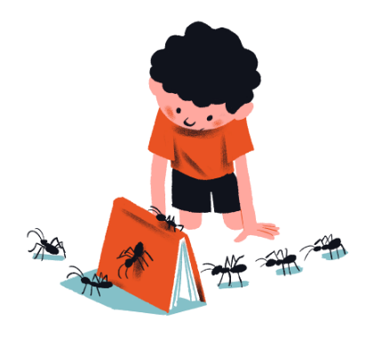
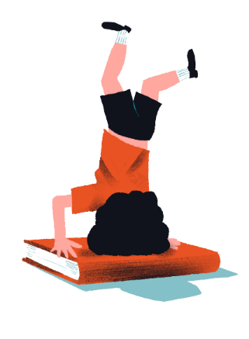

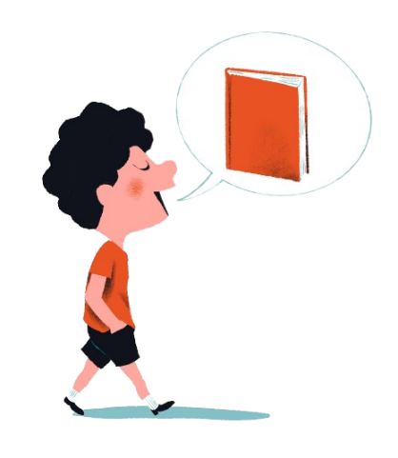
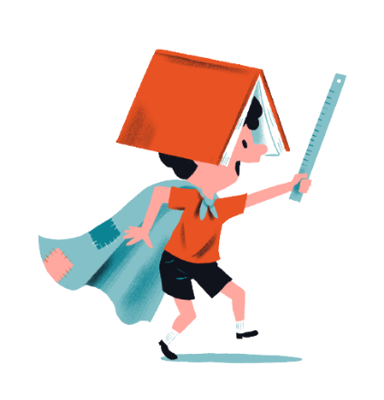


5 - illustrations

Slide 10
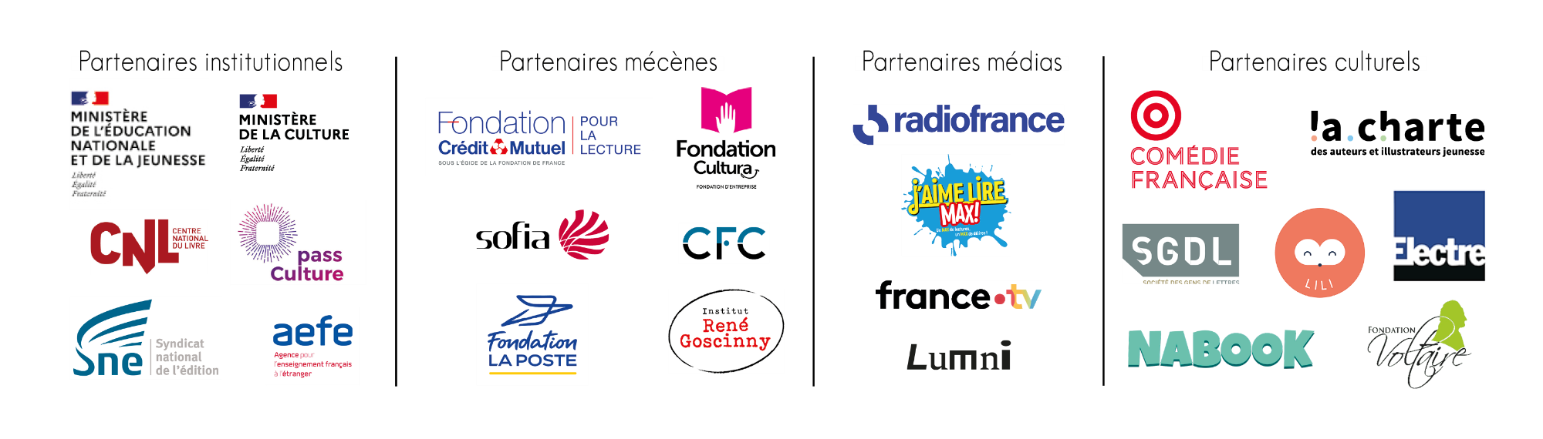
6 – nos partenaires

Slide 11
7 – ressources
Flyer 2024-2025
Brochure 2024-2025
Affiche 2024-2025
Guide de sélection 2024-2025
Photos officielles téléchargeables

